Slide 1

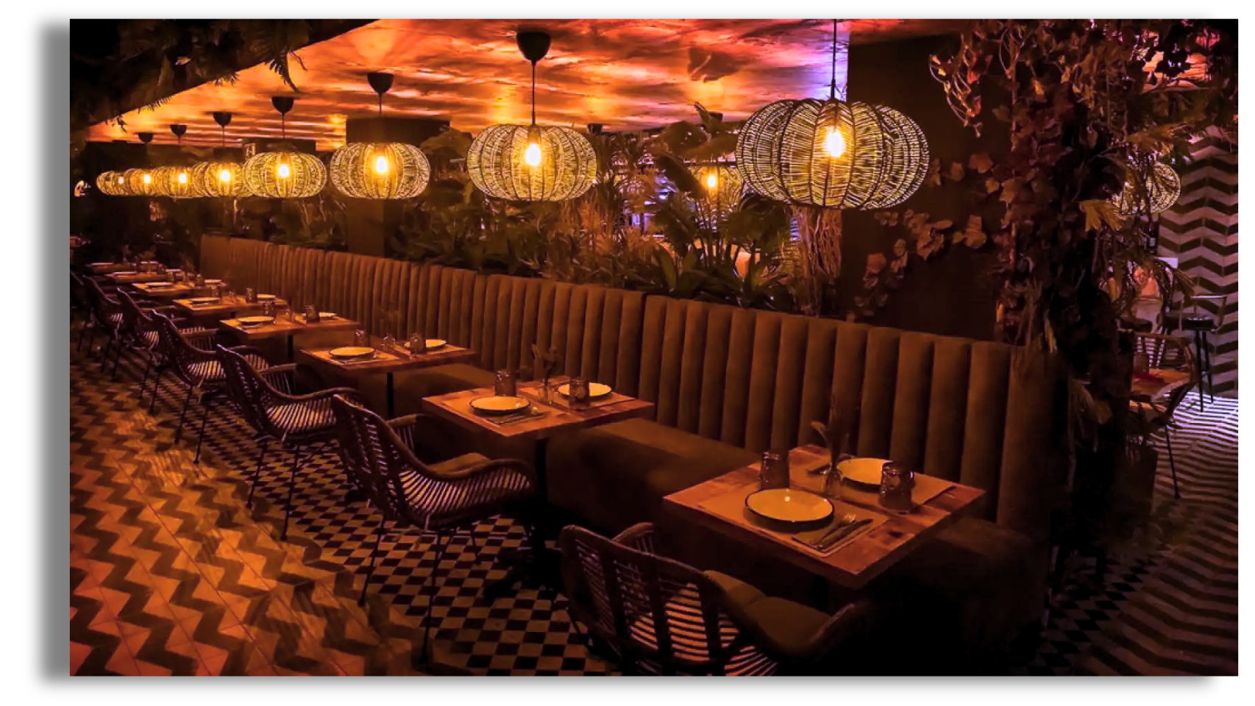



Taller de Programación Web
PAGINA WEB
MARCRIOLLO
Trabajo Final 2
INTEGRANTES:
Leonardo Piero Diaz Garay
Rojas Castillo Joseph Mark
Camacho Calle Julian Fernando
Jhordy David Contreras Cardenas
Ramos Barzola Adrián

Slide 2

Contenido del Diseño Web de la Empresa:
Encabezado de Pagina
Pie de Página
Diseño Inicio
Diseño Nosotros
Diseño Servicios
Diseño Redes Sociales
Diseño Mapas
Diseño Contactos

Slide 3








ENCABEZADO DE PAGINA
En esta nueva versión de la pagina, se desarrollo el siguiente estilo de encabezado
Background
Difuminado
Contenedor con
achura al 100%
Icono del
Restaurante
Nombre del Restaurante
con fuente “Bradford”
y tamaño de 100px
Button con cambio
de Color segun
Pagina Actual
Se añadieron los Botones
Redes Sociales y Mapas

Slide 4


PIE DE PAGINA
Se muestra toda la información relevante de la pagina
Dirección del restaurante
Redes sociales
Background
Difuminado
Numero de teléfono
Correo electrónico para contacto
Terminos y Condiciones
Política de Privacidad

Slide 5

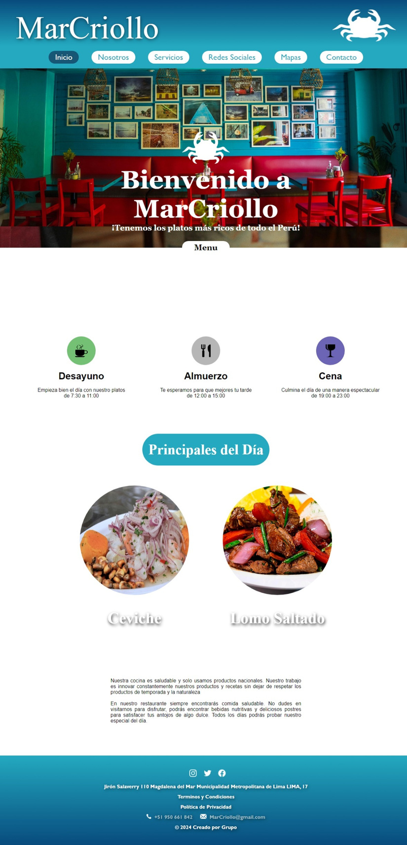
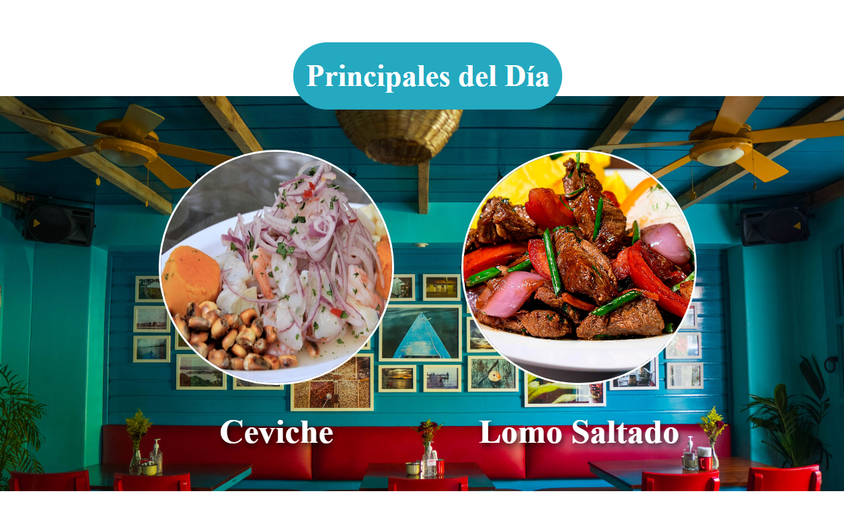
DISEÑO DEL INICIO
Al igual que todas las paginas, el ancho tendra un tamaño del 100% y la altura estará establecida como automática (height = auto;),
Uso de CSS - Inicio
Se coloco una imagen de fondo con Background Image teniendo en cuenta que este debe de estar centrada en la pagina.
Se creo un contenedor, donde se apreciada los principales platos del Dia
El circulo y imagen aumentaran su tamaño cuando se acerque el puntero sobre ellos
Estos elementos contribuirán a brindar a la página una apariencia atractiva para aquellos clientes interesados en conocer el restaurante.

Slide 6

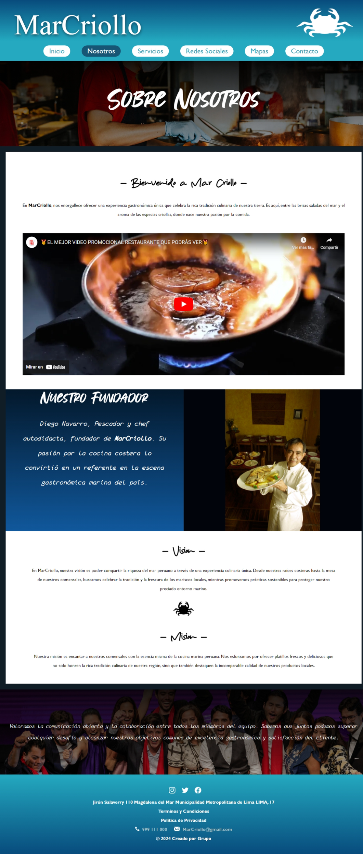
DISEÑO DEL NOSOTROS
El cuerpo de la pagina mantiene un ancho del 100% y una altura automática.
Estilizado CSS - Cuerpo
Mayormente se organiza los elementos dentro de contenedores. Esto no permite manejar:
I. El posicionamiento de cuadros e imágenes mediante justify-content y align-items, o textos con align-items.
II. Alteración del tamaño, color o alineación de los textos.
Además, se añadió fuentes externas para mejorar la apariencia y estilo en la pagina.
Por HTML se introdujo un video con iFrame con una altura de 500px
Un vídeo permitirá mostrar las cualidades destacadas del restaurante."

Slide 7
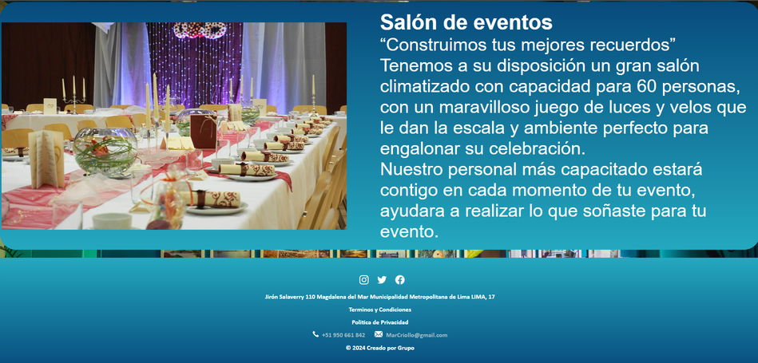
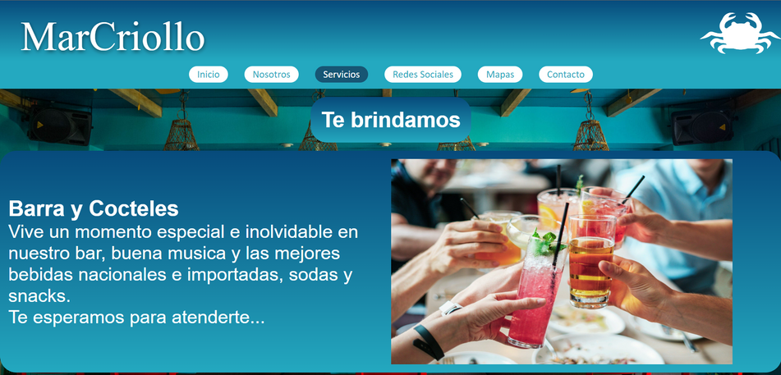
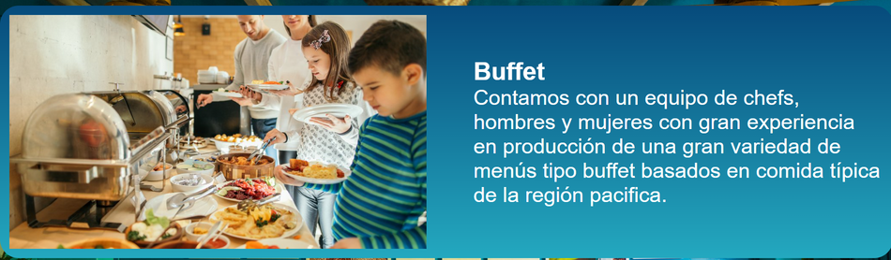
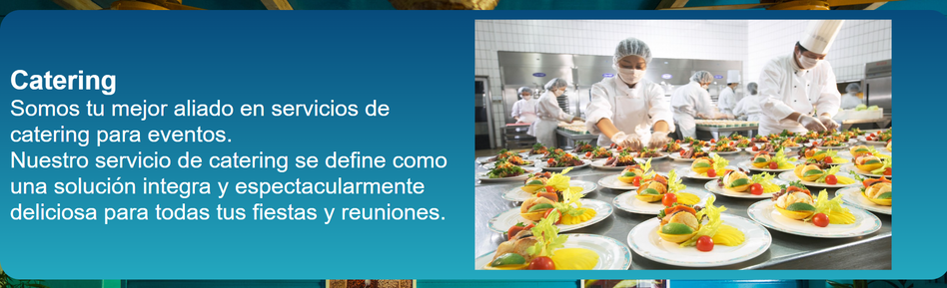
DISEÑO DEL SERVICIO:
Uso de CSS - Servicios
Estilos Generales:
Se establecen estilos globales como la eliminacion de márgenes y rellenos predeterminados para todos los elementos utlizando margin y padding.
Se define el tipo de fuente usando font-family para el cuerpo del documento.
Lista de Servicios:
Los servicios estan representados por una imagen y un texto descriptivo y se van invertir la disposición de cada servico que sea impar utilizando flex-direction: row-reverse.
Cada elemento de la lista tiene un fondo degradado y un borde redondeado utilizando background-image y border-radius.
Las imágenes tienen un tamaño fijo y un efecto de escala al pasar el ratón por cada imagen utilizando :hover.

Slide 8
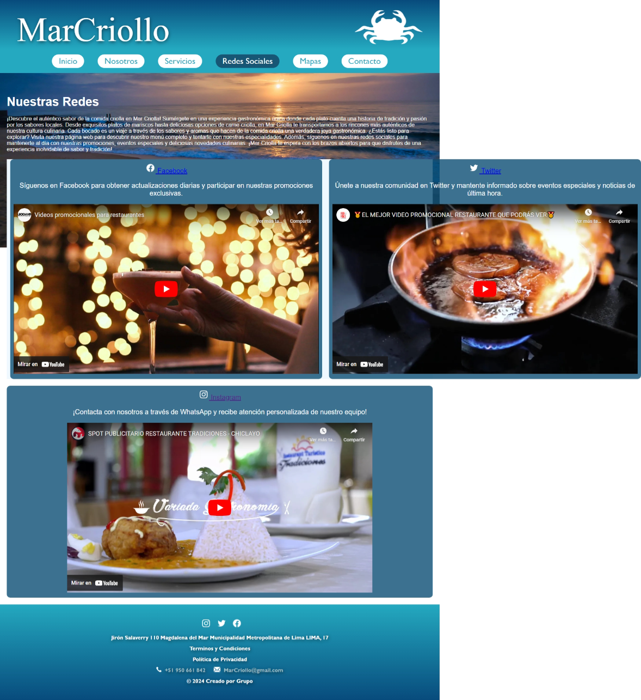
DISEÑO DE REDES SOCIALES
El cuerpo de la pagina mantiene un ancho del 100% y una altura automática.
Uso de CSS - Redes Sociales
Estilos Generales:
Se establecen estilos globales como la eliminacion de márgenes y rellenos predeterminados para todos los elementos utlizando margin y padding.
Se define el tipo de fuente usando font-family para el cuerpo del documento.
Lista de Redes Sociales:
-`nav` y `main` se emplearon para establecer la apariencia y disposición de la navegación y el contenido principal de la página web, respectivamente.
- Para la lista de redes sociales (`social-media` y `li`), se especificaron los estilos generales y de los elementos individuales de la lista.
- Además, se destacó el uso específico del estilo `whatsapp` para personalizar el aspecto de WhatsApp en la lista de redes sociales, incluyendo el color de fondo y el efecto al pasar el ratón.

Slide 9
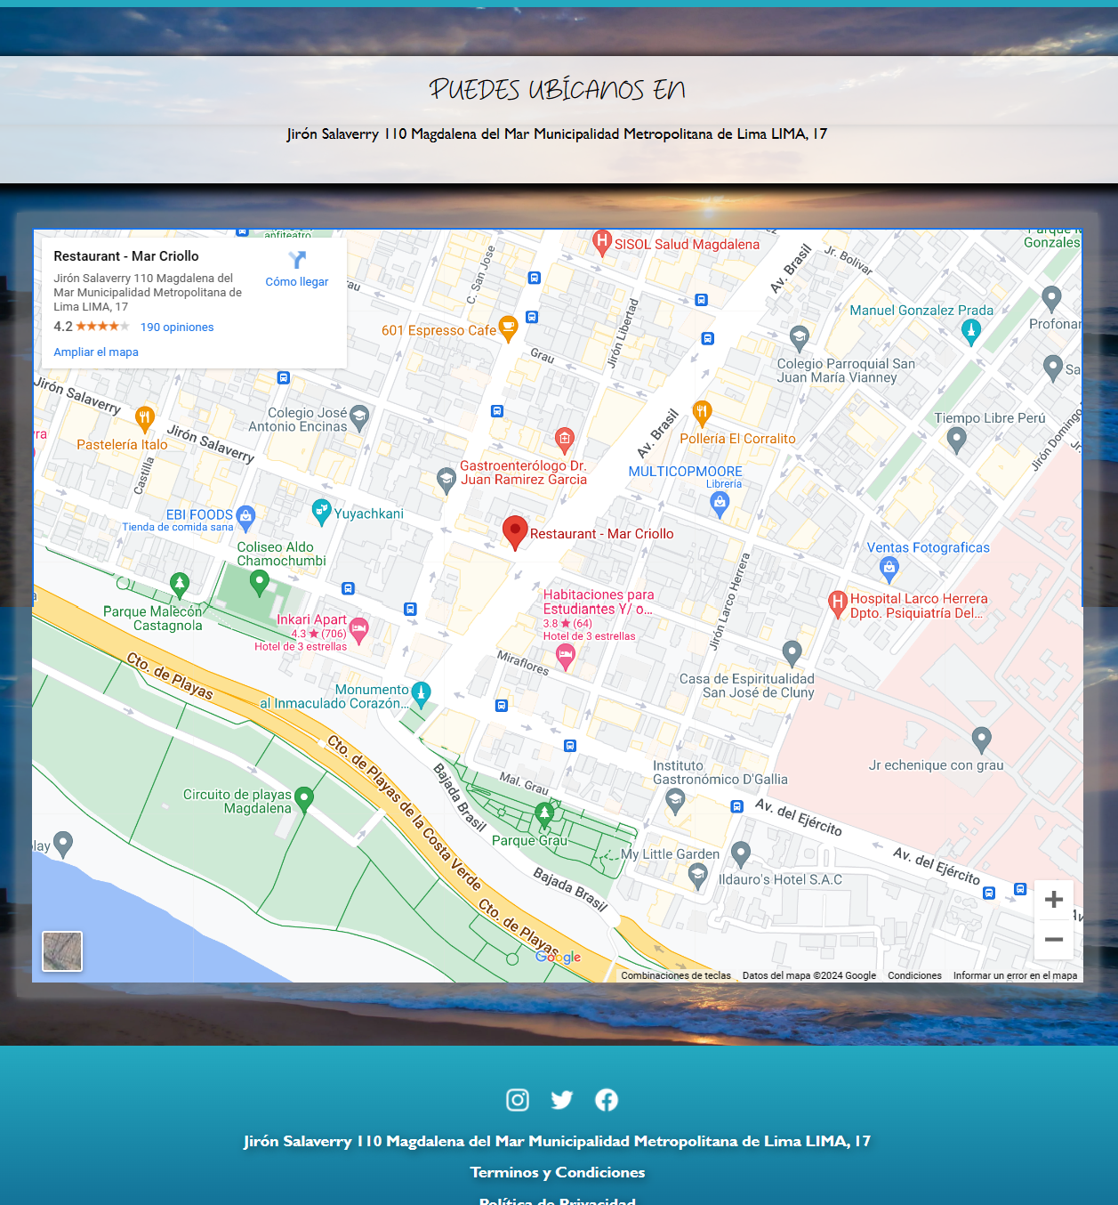

DISEÑO DEL MAPA
En el cuadro de titulo se creo un contenedor de color blanco con transparencia.
El texto esta centrado con un text-align = center y con una fuente Pentol_Handwriting
Se coloco una mapa con la ubicacion del restaurante usando iFrame
Usando un box-shadow agregamos un difuminado en los bordes del mapa. Además, al acercar el puntero este cambia de color. (#:hover)

Slide 10
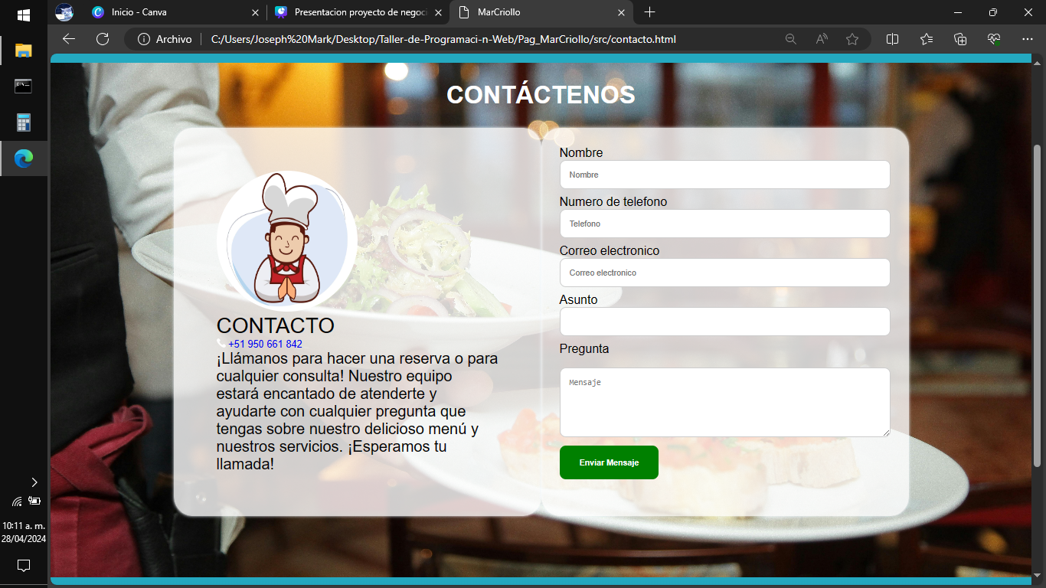
DISEÑO DE CONTACTOS
Uso de CSS - Contacto
Lista de contacto:
EL main establece el estilo para el contenedor principal de la página, como el fondo y la disposición de los elementos.
El ladoizquierdo como el estilo del form presentan un fondo blanco semitransparente que permite una ligera transparencia del fondo de la página. Además, ambos tienen un generoso relleno y margen amplio para asegurar suficiente espacio alrededor del contenido, brindando una apariencia suave y moderna. El formulario, específicamente, se destaca por su diseño funcional para la entrada de datos, con un cuidadoso contraste de color y bordes redondeados para una experiencia de usuario agradable.
Estilos Generales:
Se establecen estilos globales como el reseteo básico de estilos para todos los elementos, eliminando márgenes, rellenos y bordes predeterminados y estableciendo box-sizing: border-box para incluir el borde y el relleno en el cálculo del tamaño del elemento.
Los bordes del cuestionario tienen un sombreado mediante
box-shadow
Se introdujo un fondo atrás de los elementos
(background-image)

Slide 11
DEMOSTRACION DE LA PAGINA WEB

